Slide 1

Vous faites de la pub Télé, de la Radio, des insertions dans des magazines, des emailings….
Essayez le media-sac!

Slide 2
  « Soyez au plus proche de vos consommateurs-patients »
  4 millions de personnes visitent chaque jour des pharmacies en France
  Plus de 2 millions de sacs sont donnés chaque jour par les pharmaciens
  L’officine est un lieu de confiance pour le consommateur

Slide 3
  Nos réseaux
  5000 pharmacies
  100 plus grandes villes françaises
  25 millions de contacts par semaine

Slide 4
  Notre Media
  EFFICACE
EXCLUSIF
STRATEGIQUE
ECONOMIQUE
INTERACTIF
Fort taux de mémorisation
Visible par plusieurs personnes et à plusieurs moments
Fort taux de répétition
Un seul annonceur par réseau sélectionné pendant une période donnée
Puissance du ciblage à un instant « T »
Un coût très faible pour une résonnance maximum
possibilité d’imprimer un Qr Code

Slide 5
  Nos valeurs
  Nous nous occupons de tout:
    Impression
    Suivi livraison
    Dispatch
  Tous nos sacs sont aux normes en vigueur
  Modèles conseillés: Sacs bretelles, 50 µ en 26 +6 x 45 cm, 3 couleurs, Recto/Verso
  Sacs conformes à la loi 2015-992 du 17 Août 2015 entrant en vigueur au 1er Juillet 2016

Slide 6
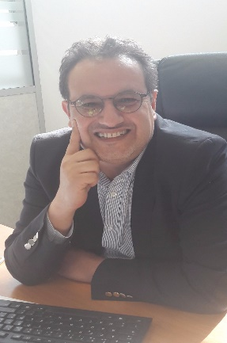
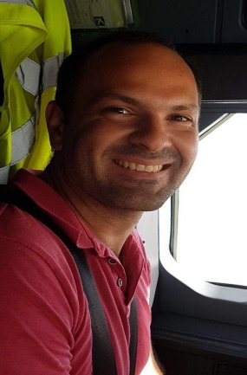
Stéphane Berrebi
06.82.56.40.92
SB CONSEILS
5 Rue du Président Wilson
92300 Levallois Perret
N° Siret: 82403191800017
contact@advertbag.fr
Rudy Zeitoun
06.27.82.53.02

